Slide 1
uniFINGERpos
Istituto Paolo Boselli – Torino – III A
COD. MECCANOGRAFICO TOIS052008

Slide 2
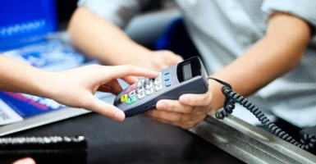
CHE COS'E' ?
UniFINGERPos
E' un’idea innovativa per semplificare la vita di tutti.
E' un metodo di pagamento rivoluzionario:
Nessun PIN
Nessuna carta di credito
Grazie all’impronta del pollice, si potrà pagare qualsiasi cosa: dai vestiti ai libri.

Slide 3
IN CHE MODO?
UniFINGERPos
Aiuterà milioni di persone, magari un po' distratte, o "smemorine", ad abbandonare l'ansia di non ricordare il PIN o di perdere la carta di credito.
Basterà soltanto appoggiare il pollice su un apposito lettore di impronta digitale, per poter effettuare pagamenti di qualsiasi natura, poiché lo strumento è collegato ad un conto corrente.

Slide 4
FASI
UniFINGERPos
1 ogni esercizio commerciale che vorrà aderire, dovrà fare richiesta alla Banca dell’apposito lettore per l'impronta digitale.
2 i consumatori dovranno recarsi in Banca per attivare il servizio, registrando la propria impronta e collegandola al conto corrente
UniFINGERPos: Tecnologia e Innovazione

Slide 5
A CHI È RIVOLTO?
UniFINGERPos
Ai giovani dai 16 ai 19 anni cioè il nostro futuro, il cuore palpitante della nostra società, che sono in una costante frenesia e che a volte, non ricordano tutto.
UniFingerPos nasce dopo un’indagine condotta sui principali Social media, con i ragazzi dai 16 ai 19 anni.
Questo innovativo dispositivo, rende i ragazzi più autonomi, più consapevoli di ciò che fanno e delle decisioni che prendono.

Slide 6
PRIVACY
UniFINGERPos
L’impronta è un dato sensibile e il consumatore deve dare il proprio consenso per il trattamento dei dati personali, ma la Banca ha già affrontato e risolto il problema.
Ad ogni impronta è associato un conto corrente; UniFingerPos offre:
Sicurezza di accesso al c/c in caso di furto o smarrimento del telefono o del PIN;
Nessun rischio di clonazione della carta di credito.

Slide 7
IL FUTURO E' OGGI, NON LASCIAMOCELO SCAPPARE

